Slide 1





同济大学软件学院
软件设计模式
组合模式
基于JavaFX框架的组合模式简介
汇报人：吴可非

Slide 2
1 /
组合模式简介
Introduction to the Composite Pattern
2 /
JavaFX框架中组合模式的应用
目录
Application of Composite Pattern in JavaFX framework
3 /
与“观察者模式”组合使用
CONTENTS
Used in combination with Observer Pattern
4 /
组合模式应用场景
及优缺点
Composite Pattern Application Scenarios and Advantages and Disadvantages

Slide 3
组合模式简介
Introduction to the Composite Pattern
PART.01

Slide 4

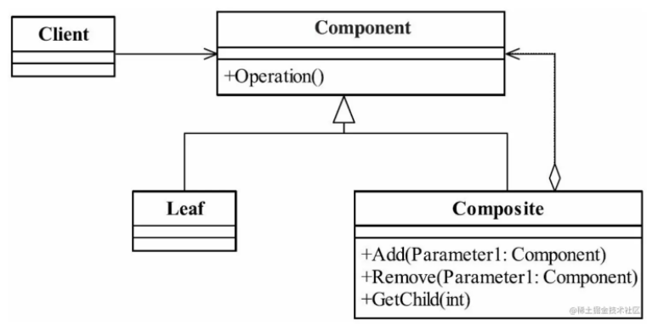

组合模式简介
组合模式
定义：组合模式是结构型的设计模式，它允许以相同的方式处理单个对象和对象的组合体。
组合模式共有3组成部分：
（1）Component（组件），定义组合中对象和对象组合的共同接口。它可以是抽象类或接口，声明了在组合中可以进行的操作。
（2）Leaf（叶节点）：表示组合中的叶节点对象，它没有子节点。实现了组件接口的方法。
（3）Composite（组合节点），表示组合中的组合节点对象，它具有子节点。实现了组件接口的方法，同时包含一个子组件列表。

Slide 5
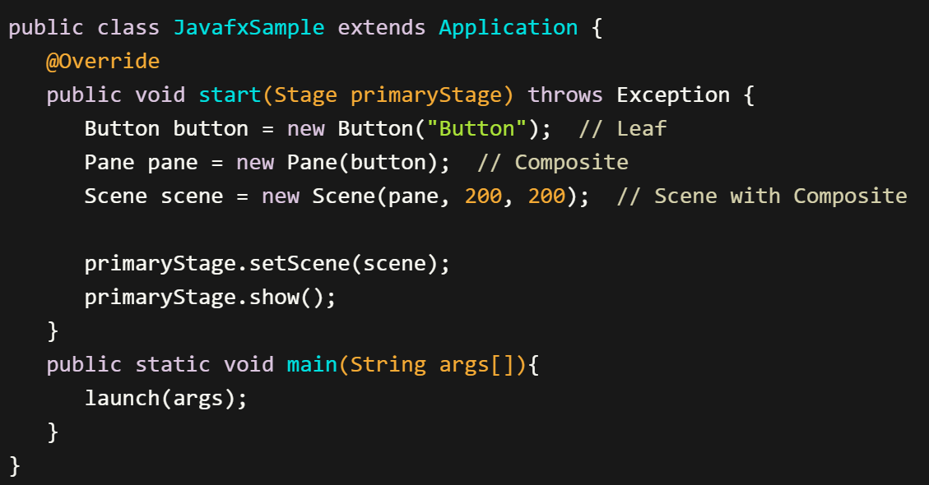
简单的代码举例
组合模式
定义：组合模式是结构型的设计模式，它允许以相同的方式处理单个对象和对象的组合体。

Slide 6
JavaFX框架中组合模式的应用
Application of composite pattern in JavaFX framework
PART.02

Slide 7
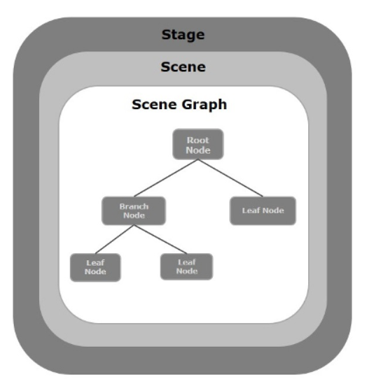
JavaFX简介
JavaFX 是一个比swing框架更新的开源UI框架，较swing架构采用了多种软件设计模式，提高了使用效率。
JavaFX展示的界面分为三个层级，
Stage（窗口）、Scene（窗口展示的内容）、Parent（这是个抽象类）
图片说明：Stage包含 JavaFX 应用程序的所有对象，Scene 表示场景对象，在一个实例中，场景对象仅添加到一个舞台。我们可以用Scene Graph表示各节点组成的树状结构，节点表示其中的视觉/图形对象。

Slide 8
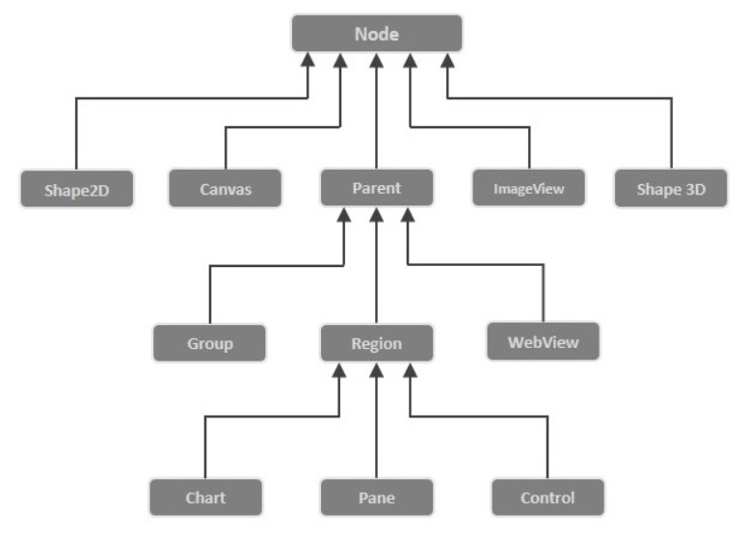
类图
在JavaFX开源框架中，组合模式类图：
图片说明：
Node是一个抽象类，用于描述可视化组件。它的子类包括：Parent，Canvas（画布），ImageView（用于加载图像），Shape 3D,Shape 2D。其中Parent类型又被一些子类继承。

Slide 9
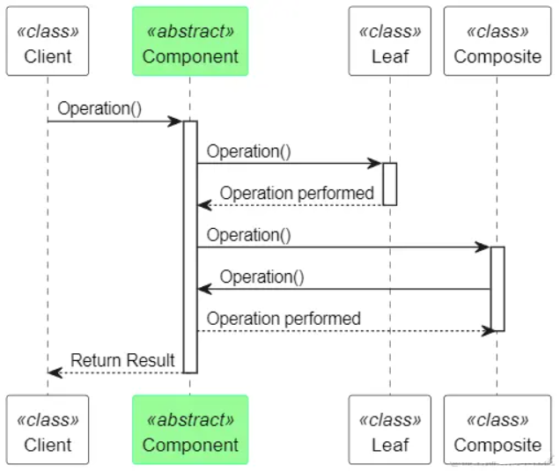
时序图
图片说明：
Client角色是组合模式的使用者，它通过Component角色来操作组合中的对象。Client角色将操作传递给Component角色，Component角色可以是Leaf或Composite。
如果Component角色是Leaf，它会执行相应的操作并返回响应给Client。
如果Component角色是Composite，它会将操作传递给其子节点，并收集并返回子节点的响应。
Notes:
关于组合模式的，不是针对JAVA fx的

Slide 10
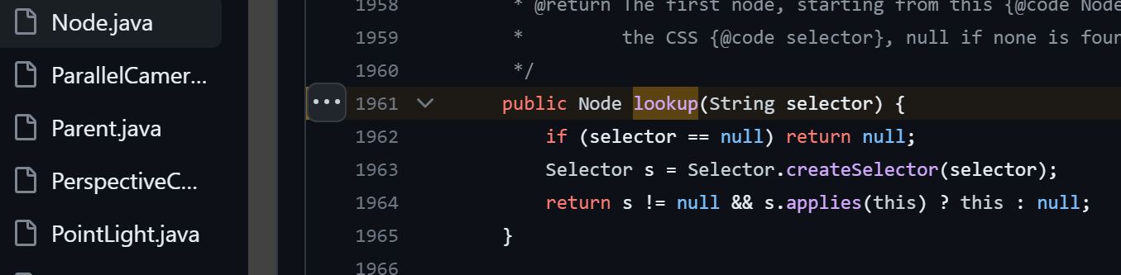
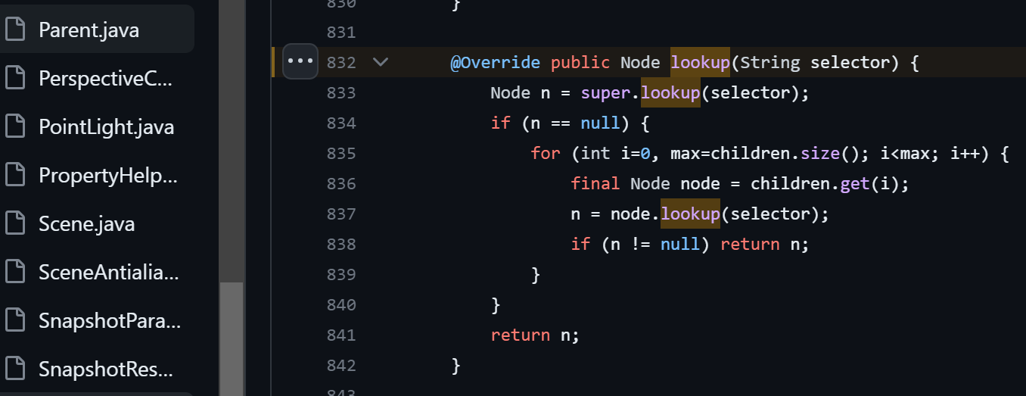
结合源代码进行分析
在JavaFX中，Scene中的所有元素都是Node类型。这些元素都被放置在Parent对象中。Parent是一个抽象类，有多个具体的子类，比如Pane、Group等，它们都是UI容器。Parent类有一个children属性，是一个ObservableList<Node>类型的列表，用于存储所有属于该Parent的Node元素。
当一个Node的可见属性发生改变时，这种改变会通过ObservableList的特性一层一层地传递给其父级元素，最终导致界面重绘。
在组合模式的上下文中，我们可以这样理解JavaFX的结构：一个继承了Node的类（如Button，TextField、Canvas等）可以看作是组合模式的一个Leaf；一个Parent对象可以看作是组合模式的一个Composite，其中包含了所有的Node叶子节点对象；而Node抽象类则可以看作是组合模式的Component，它定义了所有组合中可以进行的操作。
https://github.com/openjdk/jfx/blob/cd7383aefcb15804bce1ba8541bf41137fb880cb/modules/javafx.graphics/src/main/java/javafx/scene/Node.java#L1961
代码说明：Parent对Node的lookup方法进行了重载，使得它可以递归地搜索子节点，同时也可以搜索自己
https://github.com/openjdk/jfx/blob/cd7383aefcb15804bce1ba8541bf41137fb880cb/modules/javafx.graphics/src/main/java/javafx/scene/Parent.java#L832

Slide 11
与“观察者模式”组合使用
Used in combination with Observer Pattern
PART.03

Slide 12
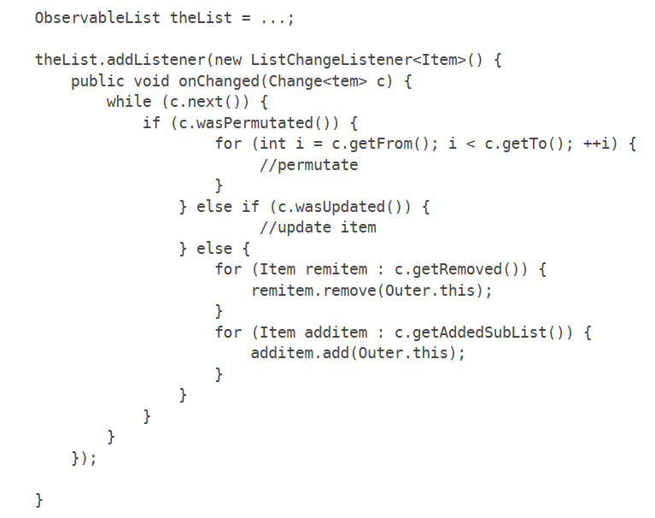
与“观察者模式”组合
Node有大量的观察者属性ObservableValue<T>，当一个Node的可观察属性被改变时，其Parent的ObservableList<Node>类型的children属性就会被通知，从而执行重绘等一系列操作。
代码说明：addListener(),将监听器添加到属性的监听器列表中，并在属性的值发生变化时调用监听器的changed()方法。changed()方法是ChangeListener接口的抽象方法，用于定义在属性的值发生变化时需要执行的操作。
https://github.com/openjdk/jfx/blob/cd7383aefcb15804bce1ba8541bf41137fb880cb/modules/javafx.base/src/main/java/javafx/collections/ListChangeListener.java#L74C25-L74C25

Slide 13
组合模式应用场景
及优缺点
Composite Pattern Application Scenarios and Advantages and Disadvantages
PART.04

Slide 14
组合模式的优缺点
优点
缺点
（1）使用组合模式会引入更多的类和对象，增加了系统的复杂性。
（1）对对象和对象组合的统一的处理方式简化了客户端的代码
（2）在使用组合模式时，其叶子和树枝的声明都是实现类，而不是接口，违反了依赖倒置原则。
（2）可以随意增加新类型的composite和leaf的类。
（3）递归调用可能会导致性能下降。
（3）递归操作简化了对复杂结构的处理，可以递归组合成任意复杂的对象
（4）如果需要确定某个组件是特殊组织，然后针对它做特殊的操作，就需要在运行时判断。
Notes:
依赖倒置原则（Dependence Inversion Principle，DIP是指设计代码结构时，高层模块不应该依赖低层模块，二者都应该依赖其抽象。

Slide 15


使用场景（概念、理论上）
应用场景
当你的程序结构有类似树一样的层级关系时，例如文件系统，视图树，公司组织架构等。
Java Swing：Swing 是 Java 的一套丰富的 GUI 组件库。在 Swing 中，有许多组件，如 JPanel，JButton，JCheckbox，JTextfield等等。这些组件可以被组合起来，构建出复杂的用户界面。例如，一个 JPanel 可以包含其他 JPanel，JButton，JCheckbox 等组件。
Java Servlet API：Java Servlet API是用于开发Web应用程序的标准Java API之一。在Servlet API中，HttpServletRequest和HttpServletResponse可以被认为是叶节点，而Filter和Servlet可以被认为是组合节点。Filter和Servlet可以组合成过滤器链（Filter Chain），形成一个处理请求的层次结构。
当你要以统一的方式操作单个对象和由这些对象组成的组合对象的时候。

Slide 16
同济大学软件学院
软件设计模式
感谢观看
组合模式：
基于JavaFX框架的组合模式简介
汇报人：吴可非

